Slide 1
4.1 NAZI’S AAN DE MACHT
HOOFDSTUK 4
DE TWEEDE WERELDOORLOG

Slide 2
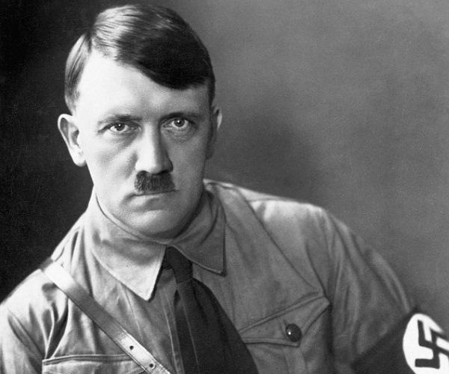
ADOLF HITLER
Oostenrijker
Veteraan uit 1e WO
Goede spreker
Leider van NSDAP
Nazional Sozialistische Deutsche Arbeiter Partei

Slide 3
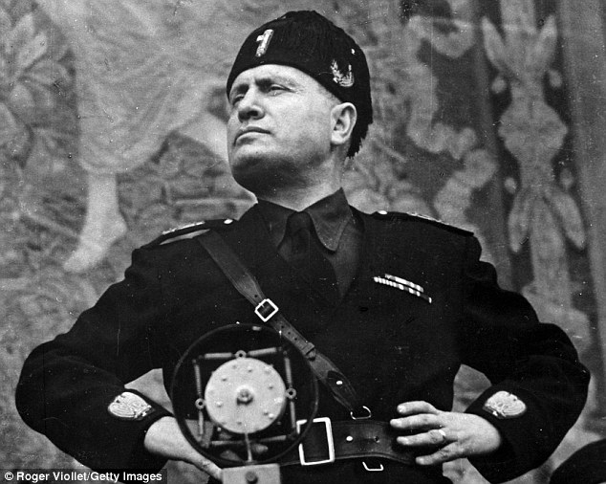
FASCISME
Fascisme ontstaat na 1e WO in Italië
Leider = Benito Mussolini
Mussolini is voorbeeld van Hitler

Slide 4
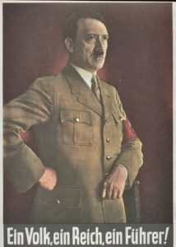
KENMERKEN VAN FASCISME
EXTREEMRECHTS
Extreem-nationalistisch
Eigen volk eerst; geen gelijkheid
Geweld is prima middel om doel te gebruiken
Actie ipv democratie
1-leiderprincipe
Totalitaire dictatuur = individu is ondergeschikt aan de staat

Slide 5
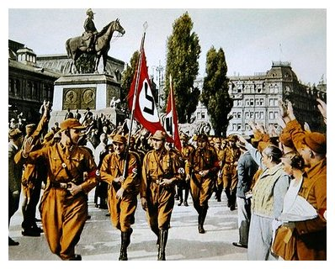
NATIONAALSOCIALISME
EXTREEMRECHTS
Nationaalsocialisme is vorm van fascisme
Extreem-nationalistisch
Militaristisch
Antidemocratisch
1-leiderprincipe
Totalitair
Geweld is prima middel om doel te bereiken (SA = nazi-knokploeg)
Rassenleer = Duitse volk = Arische ras
Duitsers zijn Übermenschen en Joden/zigeuners Untermenschen

Slide 6
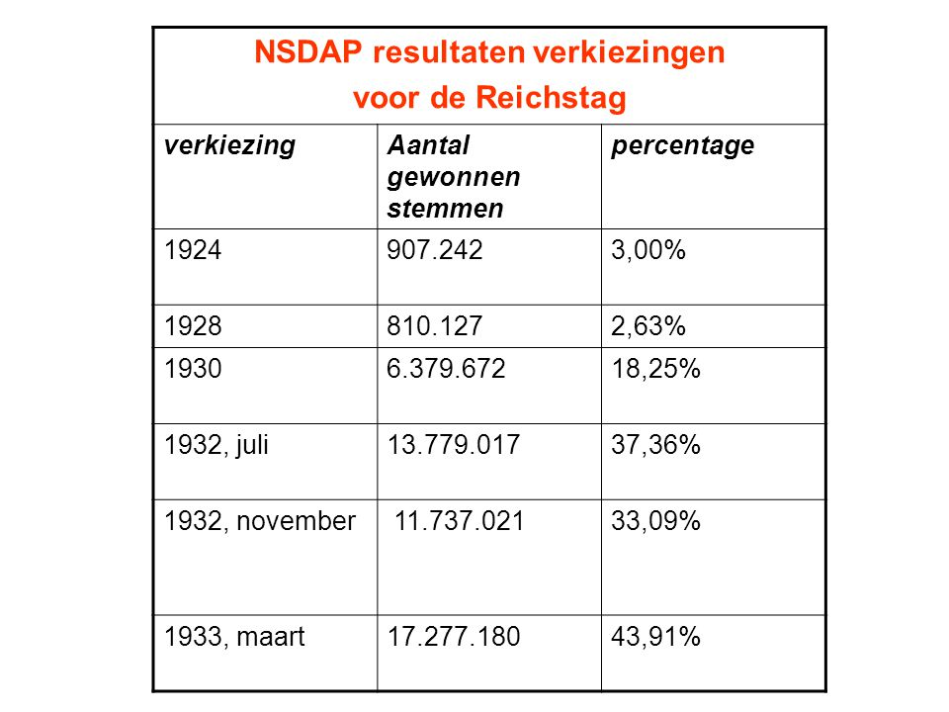
HITLER KOMT AAN DE MACHT
Ontevredenheid in Duitsland door Verdrag van Versailles en economische wereldcrisis (1929)
Hitler belooft ellende op te lossen
1932 wordt de NSDAP de grootste partij in Duitsland
30 januari 1933 wordt Hitler regeringsleider
Hitler is democratisch aan de macht gekomen

Slide 7
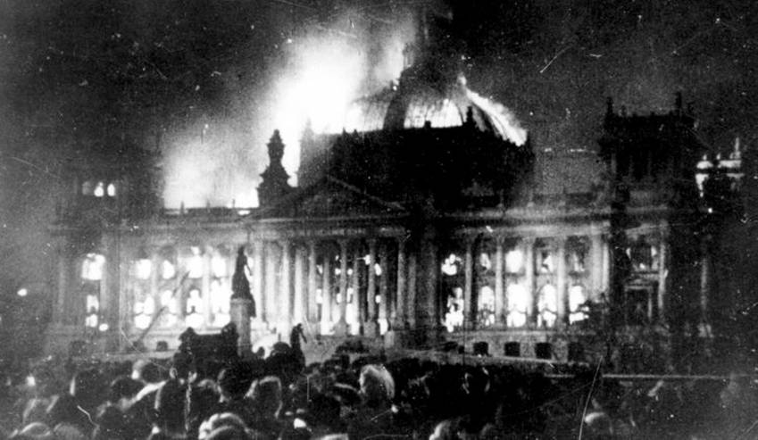
DE EERSTE TWEE MAANDEN ONDER HITLER
1933
Na de brandstichting in het Rijksdaggebouw door Marinus van der Lubbe verbiedt Hitler de KPD = communistische partij
Hitler wint nieuwe verkiezingen met 43,9% van de stemmen door angst voor communisten en socialisten (brand in Rijksdaggebouw)
23 maart 1933 wordt in Duits parlement de machtigingswet aangenomen, waardoor de democratie wordt afgeschaft

Slide 8
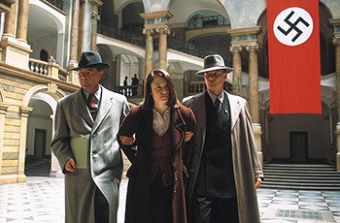
TOTALITAIRE DICTATUUR
Terreur
Censuur
Propaganda
Alleen NSDAP toegestaan; andere politieke parijen verboden
Sterke geheime politie = Gestapo = Geheime Staats Polizei
Gestapo was onder deel van de SS

Slide 9
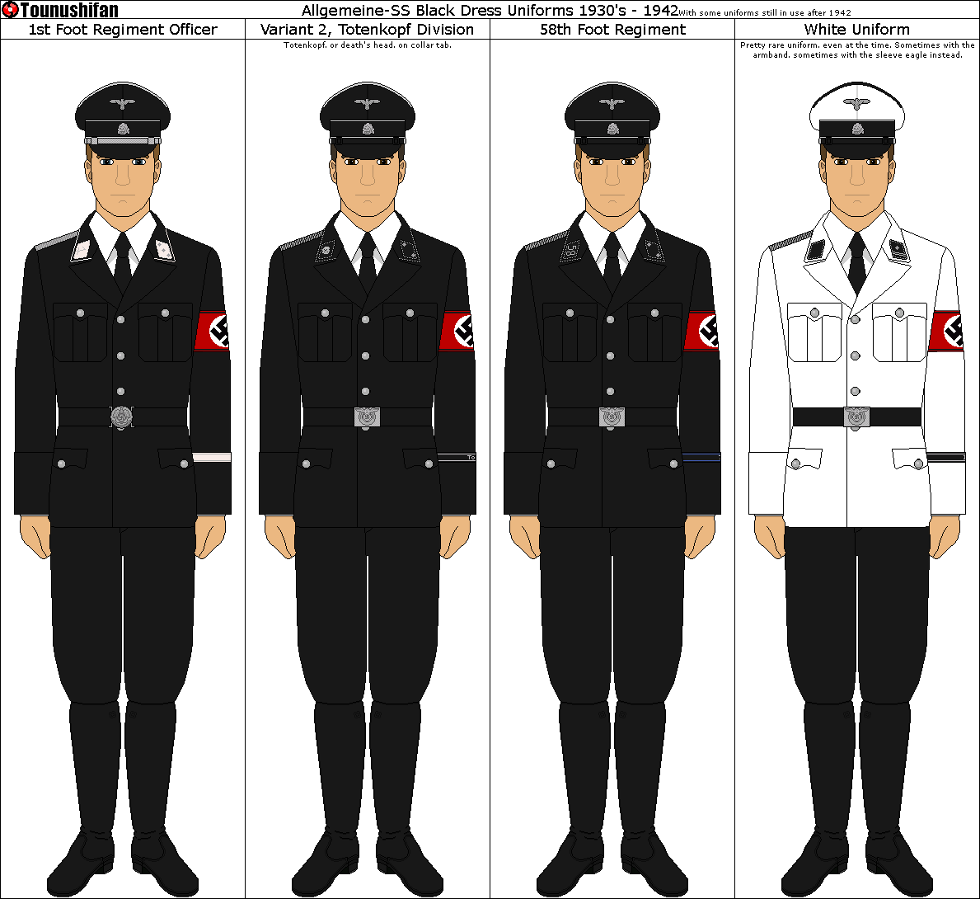
DE SS
SS = Schutzstaffel = lijfwacht van Hitler
Later wordt de SS eliteorganisatie van de Nazi’s
SS leidt de concentratiekampen voor politieke tegenstanders
SS = de meest fanatieke Nazi’s
Waffen SS = legeronderdeel gevreesd om hun wreedheid en fanatisme

Slide 10
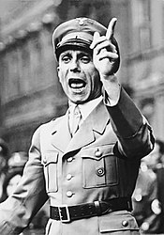
GELIJKSCHAKELING 1
Gelijkschakeling = alle organisaties, sectoren en media staan onder leiding van nazi’s
Doel = indoctrinatie van de bevolking
Indoctrinatie = het volk jouw ideeën laten overnemen, zodat zij deze als de waarheid zien
Ministerie van Propaganda olv minister Joseph Goebbels
Dit ministerie:
Controleert de media
Maakt bioscoopjournaals en radio-uitzendingen

Slide 11
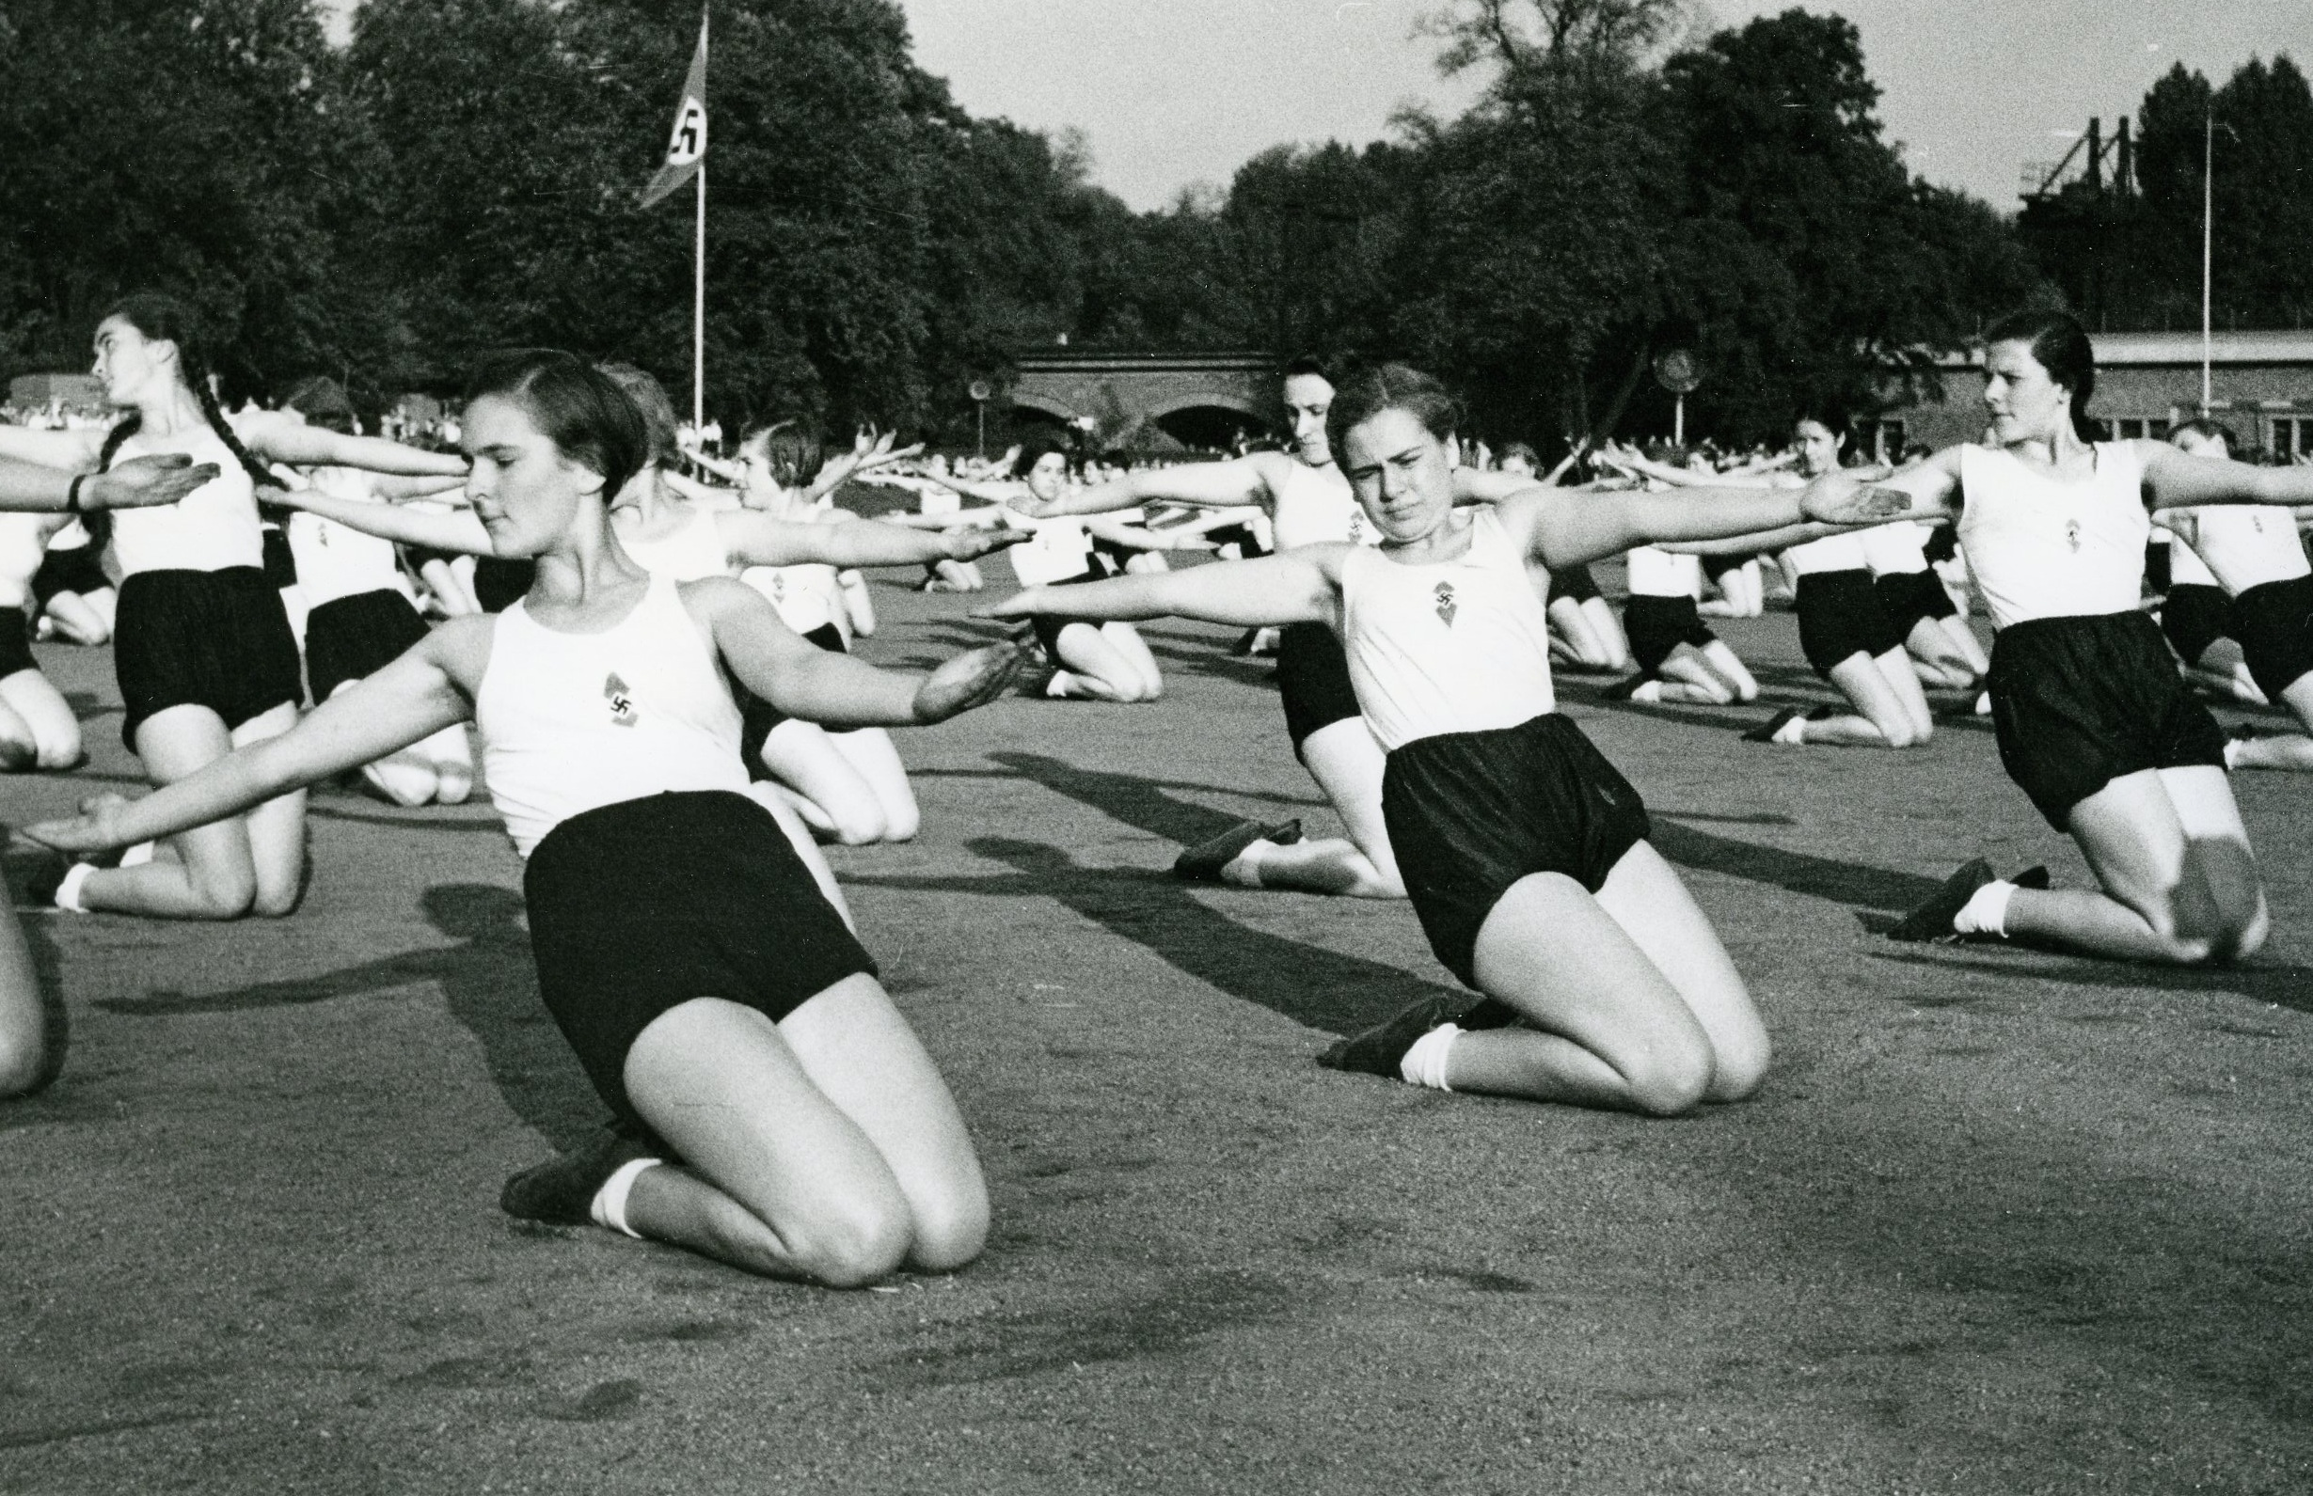
GELIJKSCHAKELING 2
Kunstenaars en artiesten mochten alleen werken als zij lid waren van een naziorganisatie
Boeken van Joden en socialistische/communistische schrijvers werden verbrand
Vakbonden werden geleid door Nazi’s
Alle jongens werden lid van de Hitlerjugend, waar zij een nazistische, militaristische opvoeding kregen
Alle meisjes werden lid van de Bund Deutscher Mädel (= meisjes), waar zij werden voorbereid op hun moederrol

Slide 12
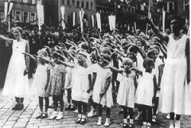
HET FÜHRERPRINCIPE
Führer = leider. werd de aanspreektitel van Hitler
En nieuwe titel voor een nieuwe tijd
Hitlergroet om elkaar te begroeten
Overal portretten van Hitler
Iedereen moest trouw zweren aan de Führer, niet aan Duitsland
In de hele maatschappij moesten mensen hun leidinggevende (Nazi’s) gehoorzamen = het Führerprincipe

Slide 13
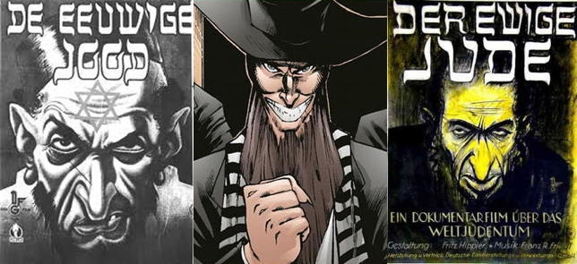
ANTISEMITISME
Antisemitisme = jodenhaat
Antisemitisme bestond al eeuwen lang in Duitsland n Europa
Antisemitisme groeide sterk onder Hitler
Joden werden niet meer gezien als gelovigen, maar als een ras
Joden werden gezien als ongedierte
Joden waren de zondebokken
Tot 1938 werden Joden gediscrimineerd en buitengesloten o.a. Door de rassenwetten (1935)
Na de Kristallnacht in 1938 werd de Jodenvervolging gewelddadig met concentratiekampen en verdrijving uit Duitsland

